Slide 1
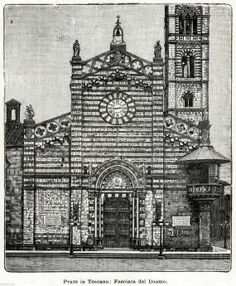
Cattedrale di S. Stefano
La Fase Gotica
"M'affaccio alla finestra, e sporgendomi un po' di lato, m'appare la fronte marmorea del Duomo, a strisce bianche e verdi, il Pergamo di Michelozzo e di Donatello, appeso come un nido all'angolo della facciata, e il bel campanile che servì da modello al campanile di Giotto, ma più di quello è semplice, snello, e schietto: di pietra tagliata, di buona e liscia pietra pratese"

Slide 2
La Storia
Struttura costruita in tre periodi / fasi
XII secolo co lavori di ampliamento della pieve che proseguirono anche nel XIII secolo con l'intervento, nel 1211, del maestro Guidetto, marmorario del duomo di Lucca.
Il campanile, progettato dallo stesso Guidetto, realizzato nel '200 e completato con l'ultimo ordine a trifore intorno al 1356. In quegli anni si completava anche il rifacimento del transetto iniziato nel 1317.
1386 e il 1390 realizzazione della Cappella della sacra cintola e sempre nel 1386 iniziata la costruzione della facciata, sovrapposta a quella più antica della pieve

Slide 3
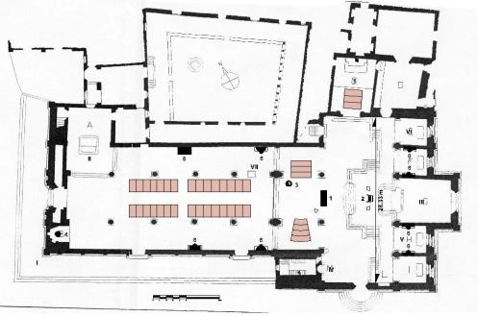
Pianta

Slide 4
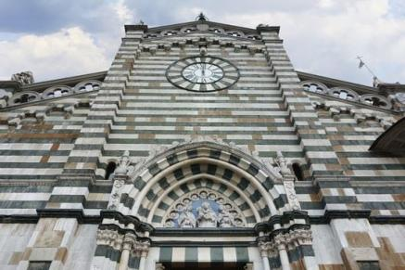
Facciata
I lavori iniziarono nel 1386 su progetto del fiorentino Lorenzo di Filippo
Costituisce un compiuto esempio di architettura tardogotica nel territorio fiorentino
Elementi gotici:
Facciata a salienti
Rosoni di coronamento
Portale strombato: dona effetto plastico alla struttura. Portale formato da coppie di pilastrini cilindrici in alberese che sottolineano l’ ogiva della lunetta

Slide 5
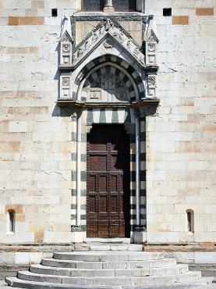
Il Transetto (esterno)
Costruito tra il 1317 al 1370 su progetto di Francesco Talenti e di Lapo Ghini
Compatto blocco composto prevalentemente da caratteri Gotici e Tardogotici come:
Portale di accesso al Transetto
Vetrate incorniciate da struttura ogivale
Bifore trilobate
Transetto che pur essendo prevalentemente «gotico» mantiene la stessa cornice di coronamento duecentesca per dare continuità all’ insieme

Slide 6
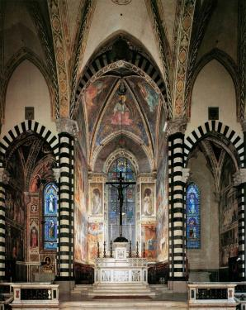
Il Transetto (interno)
Progetto attribuito a Giovanni Pisano (1368)
Accostamento armonico tra la parte duecentesca e quella gotica del presbiterio e del transetto
Elementi Gotici:
Composto da cinque volte a crocera ornate da costoloni
Archi ogivali
Pilastri semiottagonali
Presenza di ampie vetrate (claristerio) che rendono l ambiente maggiormente luminoso rispetto alla parte duecentesca

Slide 7
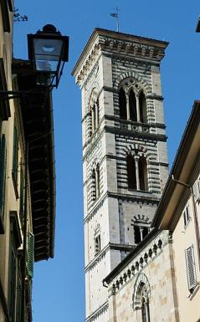
Torre Campanaria
Costruzione avvenuta tra il 1100 al fine 1300 probabilmente su progetto del senese Niccolò del Mercia
Mantiene il suo isolameto dalla chiesa
Campanile che pur di impianto Lombardo risulta ornato da elementi gotici (ultimi due piani) che alleggeriscono la struttura:
Archetti pensili
Finestroni costruiti su struttura ogivale
Ghiera della trifora formata da archetti lobati

Slide 8
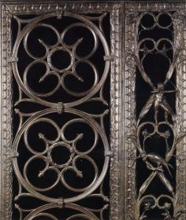
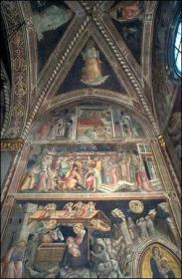
Cappella della Sacra Cintola
Interno: su progetto di Lorenzo Di Filippo (1386)
notevole slancio dato dalla crociera ornata da costolini cilindrici
Cancellata della sacra cintola (Maso di Bartolomeo)
Fasci di rosoni quadrilobati di derivazione gotica

Slide 9
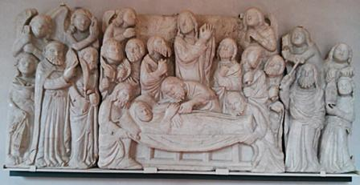
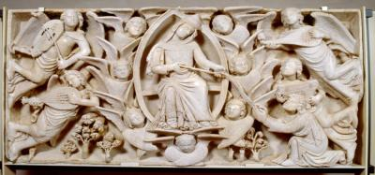
Scultura Goticheggiante
Niccolò di Cecco del Mercia (la Vergine dona la cintola a S. Tommaso)
Scultura con accenni gotici:
Ancheggiamento
Senso del movimento
Corpi che «escono» dalla cornice
Sano di Niccolò (Transito della vergine))

Slide 10
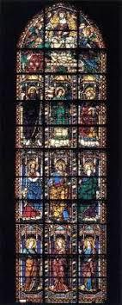
Vetrata, Cappella Maggiore
Su disegno di Filippo Lippi
By Diego Sanesi

